Slide 1
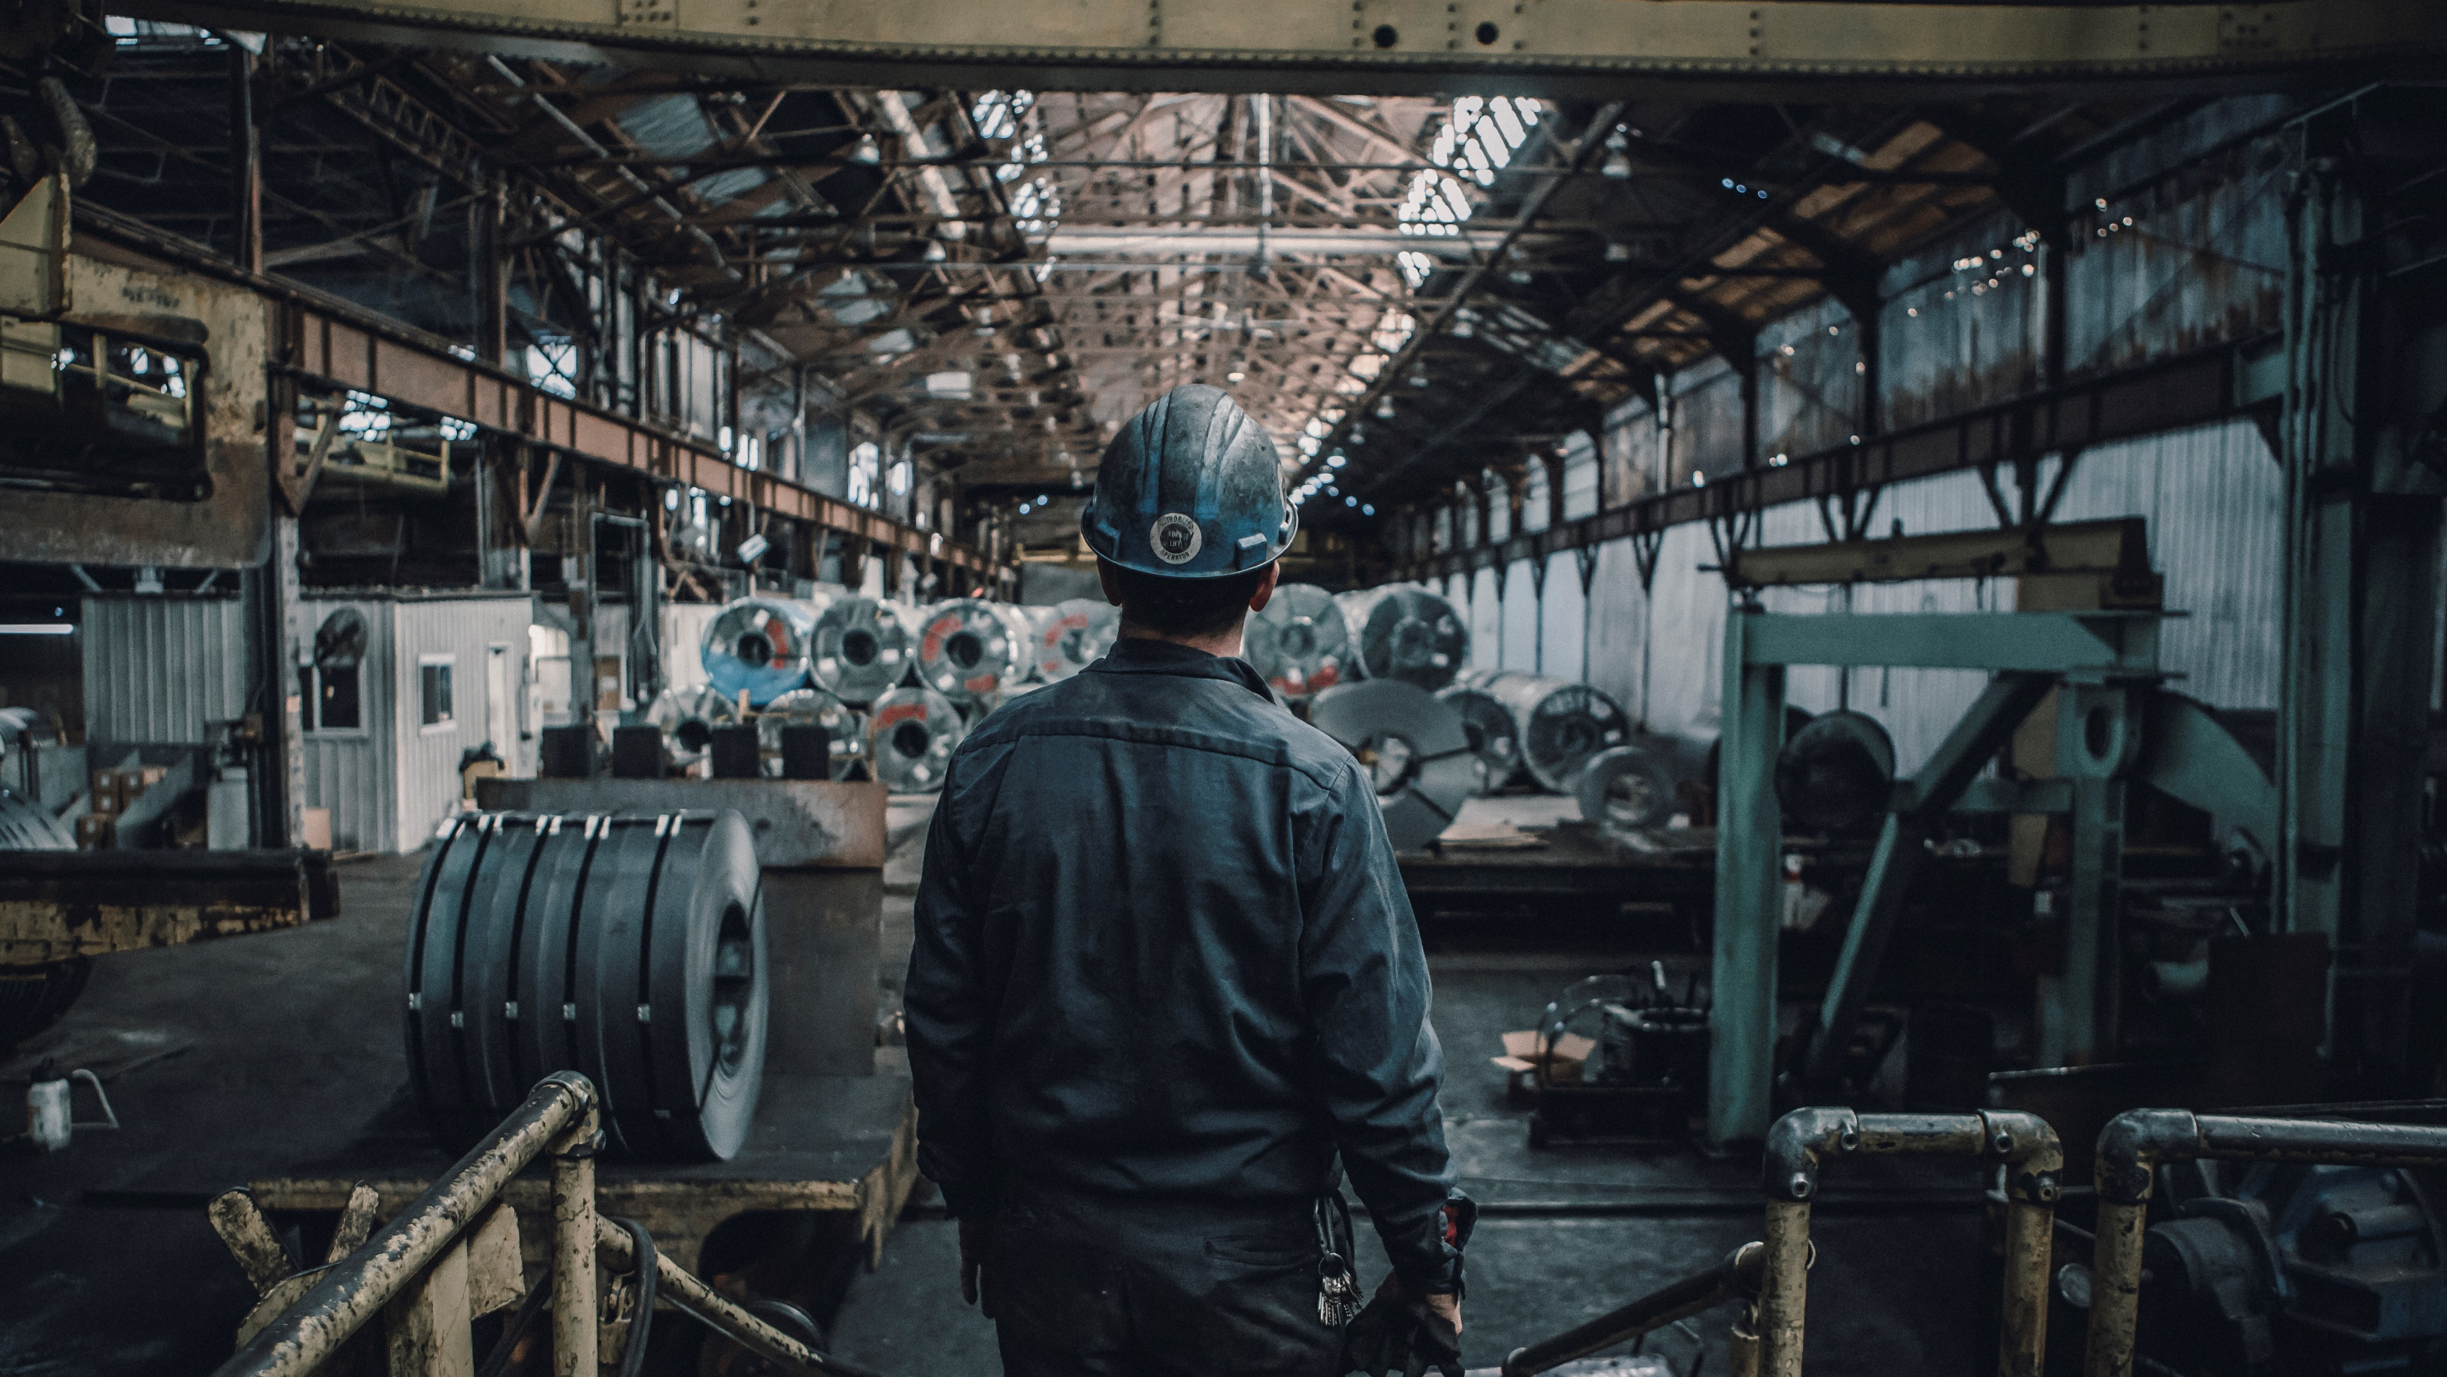

“
첫번째
안전한 현장을 위한
000 설계사 투입을
장려합니다
”

